Slide 1
Согласные звонкие и глухие

Slide 2
Шил-пыл у папужги зереньгий гослиг.

Slide 3
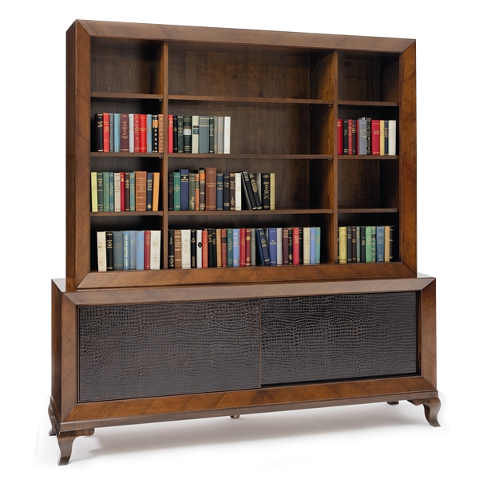
Роза шкаф компьютер

Slide 4
«V» - знаю
«+» - новое
«?» - есть вопросы

Slide 5
Лабораторная работа
I | II | III | IV | V
алмаз[ ] посадка[ ] | молотьба [ ] вокзал[ ] | проезжал[ ] улыбается[ ] | аллея[ ] грамматика[ ] | сердце солнце

Slide 6
Лабораторная работа
I | II | III | IV | V
алмаз[c] посадка[т] | молотьба [д’] вокзал[г] | проезжал[ж] улыбается[ц] | аллея[л’] грамматика[м] | серДце солНце
оглушение | озвончение | Слияние родственных звуков | Слияние одинаковых звуков | Выпадение звука
сомнительные |  | непроизносимые

Slide 7
Словарный диктант
Просьба, спортсмен, рюкзак, увлекаться, окрестный, и́зредка, опасный, родство, класс, баллада.

Slide 8
Счас(?)лив учитель, если кла(с, сс)ное соо...щество чу(?)ствует гра(м, мм)аттику.

Slide 9
Домашнее задание:
§56; привести 2-3 примера на каждый звуковой процесс (см. лаб.раб.)

